Slide 1
Проекты ВЭБ.РФ в здравоохранении
117 150 167
0
175 178
48
69
79
0
175 170
50
62
72
255
108
4
Сентябрь 2021
Notes:
Клик по рисунку правой кнопкой – Изменить рисунок – Выбрать рисунок из папки

Slide 2
ВЭБ.РФ: цели деятельности, основные функции
117 150 167
0
175 178
Цели
48
69
79
Финансово-кредитная организация
классические функции финансово-кредитной организации
не имеет цели извлечения прибыли
уникальные механизмы финансирования
2. Государственная корпорация развития
консолидация и координация деятельности институтов развития
возможность брать на себя повышенные риски и долгосрочные обязательства
реализация сложных, масштабных проектов с мультипликативным эффектом
0
175 170
Содействие достижению национальных целей развития
привлечение внебюджетных источников финансирования в инфраструктурное развитие способствует достижению показателей государственных программ, федеральных и региональных проектов
50
62
72
Функции
Взаимодействие с ФОИВ, РОИВ, органами местного самоуправления, инвесторами и финансово-кредитными организациями с целью развития и модернизации инфраструктуры, используя механизмы ГЧП
Развитие 100 крупнейших городов Российской Федерации (реализация инфраструктурных проектов во всех сферах городской экономики)
Финансирование проектов, содействующих достижению национальных целей (в т.ч. низкомаржинальных, социальнозначимых)
255
108
4
1
Деятельность ВЭБ.РФ регламентирована Федеральным законом № 82-ФЗ "О государственной корпорации развития "ВЭБ.РФ"

Slide 3
Национальная цель развития и вклад в ее достижение
117 150 167
Регулирующие нормативно-правовые акты и документы:
0
175 178
Указ Президента РФ от 21.07.2020 N 474 «О национальных целях развития Российской Федерации на период до 2030 года»
Единый план по достижению национальных целей развития российской федерации на период до 2024 года и на плановый период до 2030 года
48
69
79
Национальная цель
Cохранение населения, здоровье и благополучие людей
Показатель достижения
Повышение ожидаемой продолжительности жизни до 78 лет
Ключевые направления
1. Снижение смертности
2. Повышение качества и доступности медицинской помощи
Развитие первичной медико-санитарной помощи
Кадровое обеспечение здравоохранения
Цифровизация здравоохранения
Развитие скорой медицинской помощи
Повышение доступности паллиативной медицинской помощи
Обеспечение устойчивости системы здравоохранения к распространению инфекционных заболеваний
Поддержка лиц с ограниченными возможностями здоровья
Поддержка старшего поколения
0
175 170
Обеспечение техническими средствами реабилитации
Развитие безбарьерной среды
Создание условий для профессионального развития и повышения занятости
Развитие адаптивной физической культуры и спорта
Направления
Строительство и реконструкция медицинских организаций
Оснащение и переоснащение современным медицинским оборудованием
Развитие системы предоставление социальных услуг и медицинской помощи, в том числе в рамках системы долговременного ухода.
50
62
72
255
108
4
Направления, в которых ВЭБ.РФ в настоящее время ведет работу по реализации проектов
2
Notes:
Поликлиника 2.0
Реабилитационные центры
Инфекционные стационары
Онкологические центры
Геронтологические центры
Цифровые образовательные центры

Slide 4
Проекты ВЭБ.РФ в «Здравоохранение»
Суммарный объем финансирования: 2021-2030 около 400 млрд руб.
Реабилитационные центры
Геронтологические центры
Поликлиника 2.0
Онкологические центры
Инфекционные стационары
Цифровые образовательные центры
Цель: Повышение продолжительности здоровой жизни, снижение инвалидизации населения
Регионы реализации: 16 субъектов РФ
Цель: Содействие в реализации НП «Здравоохранение» и Программы модернизации первичного звена здравоохранения
Регионы реализации: 31 субъект РФ
Реабилитация
Поликлиника 2.0
Цель: Создание новой инфраструктуры социального обслуживания
Регионы реализации: 11 субъектов РФ
Геронтологические центры
Онкологические центры
Цель: Содействие в реализации ФП «Борьба с онкологическими заболеваниями»
Регионы реализации: 14 субъектов РФ
Цифровизация
Инфекционные стационары
Цель: Содействие в реализации
ФП «Цифровая образовательная среда»
ФП «Создание единого цифрового контура в здравоохранении»
Регионы реализации: 3 субъекта РФ
Обновление
автопарка СМП
Цель: Модернизация инфекционной службы РФ
Регионы реализации: 4 субъекта РФ
Цель: Модернизация основных средств СМП
Регионы реализации: 37 субъектов РФ
3
Notes:
Поликлиника 2.0
Реабилитационные центры
Инфекционные стационары
Онкологические центры
Геронтологические центры
Цифровые образовательные центры

Slide 5
Потенциальные партнеры ВЭБ.РФ
117 150 167
0
175 178
48
69
79
0
175 170
50
62
72
255
108
4
2
4

Slide 6
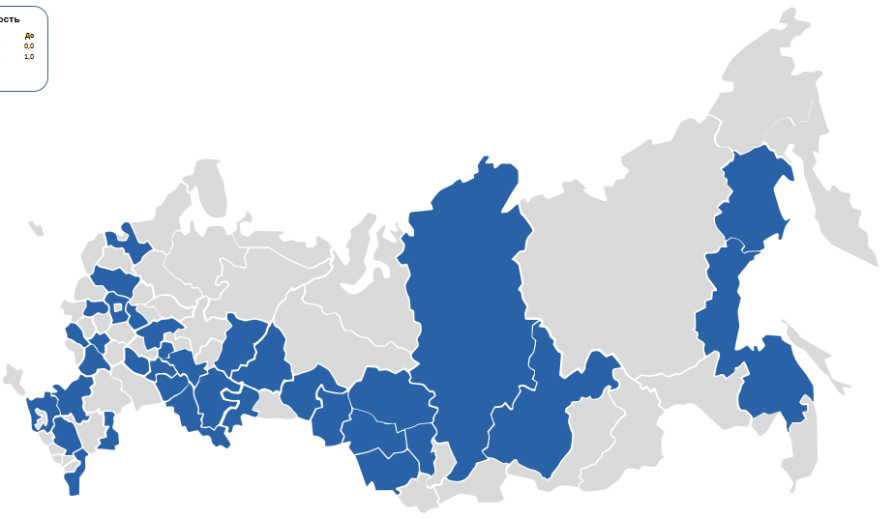
Проекты ВЭБ.РФ (многопрофильные стационары (онкология, туберкулез, психиатрия и т.д.), социальные объекты)
117 150 167
Реализация проектов планируется в 34 субъектах Российской Федерации
89 объектов строительства
334,6 млрд. рублей
0
175 178
Респ. Башкортостан.
Красноярский край
Нижегородская обл.
Свердловская обл.
Томская обл.
48
69
79
Ленинградская обл.
Тюменская обл.
Магаданская обл.
Тверская обл.
Московская обл.
Калужская обл.
Белгородская обл.
Воронежская обл.
0
175 170
Ростовская обл.
Хабаровский край
Краснодарский край.
50
62
72
Ставропольский край
Астраханская обл.
Омская обл.
Респ. Дагестан
Челябинская обл.
Кемеровская обл.
Иркутская обл.
Алтайский край
255
108
4
Новосибирская обл.
5

Slide 7
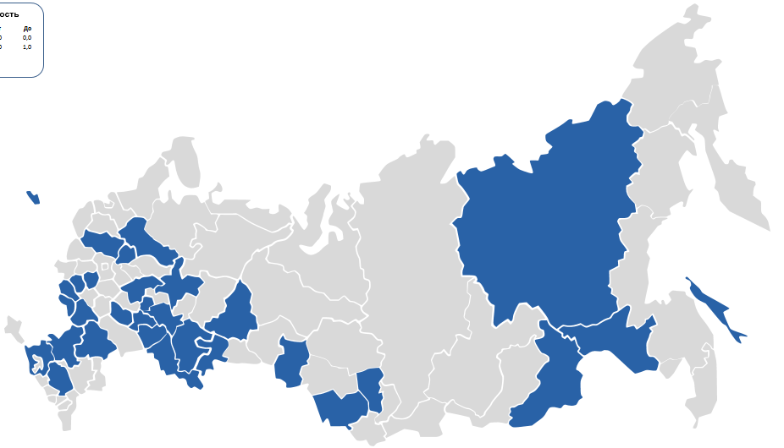
Проекты ВЭБ.РФ. Поликлиника 2.0
117 150 167
Реализация проектов планируется в 31 субъекте Российской Федерации
35 объектов строительства
63 млрд. рублей инвестиций
0
175 178
Респ. Саха (Якутия):
Вологодская обл.
48
69
79
Калининградская обл.
Свердловская обл.
Тверская обл.
Калужская обл.
Брянская обл.
Курская обл.
Белгородская обл.
0
175 170
Ростовская обл.
Сахалинская обл.
Краснодарский край.
50
62
72
Ставропольский край
Волгоградская обл.
Амурская обл.
Оренбургская обл.
Омская обл.
Забайкальский край
255
108
4
Алтайский край
Кемеровская обл.
6

Slide 8
Инструменты заемного финансирования экосистемы ВЭБ.РФ
117 150 167
1. Фабрика проектного финансирования ВЭБ.РФ
Проект на территории РФ стоимостью от 3 млрд руб.
Срок окупаемости – до 30 лет, собственные средства – не менее 20% бюджета проекта
Инструменты поддержки:
организационное и финансовое участие ВЭБ.РФ
хеджирование процентных рисков заемщиков за счет субсидий Правительства РФ
целевая гос. гарантия РФ на удешевление финансирования проектов и защиту интересов инвесторов в проектные облигации
2. ВЭБ.ДВ
География проектов: ДФО и Арктика, стоимость не менее 50 млн руб.
Инвестиционный проект признан приоритетным в целях финансирования за счет средств ВЭБ.ДВ
Возможность привлечения средств под 2-5% годовых, не более 50% финансирования за счет заемных средств
3. Корпорация МСП
Программа стимулирования кредитования субъектов малого и среднего предпринимательства:
процентная ставка по кредиту – до 8,5%
срок льготного фондирования – до 3-х лет
размер кредита – от 3 млн до 1 млрд руб
для кредитов объемом более 500 млн руб. – не более 80% финансирования за счет заемных средств
цели кредитов – инвестиционные/ пополнение оборотных средств/ рефинансирование кредита
4. Мезонинное финансирование
субординированный кредит второй очереди на выплату процентов по старшему долгу
0
175 178
48
69
79
0
175 170
50
62
72
255
108
4
8
Методика отбора инвестиционных проектов, планируемых на территориях Дальнего Востока, утв. Постановлением Правительства РФ от 16.10.2014 № 1055

Slide 9
117 150 167
0
175 178
48
69
79
Спасибо за внимание
0
175 170
50
62
72
255
108
4
9

Slide 10
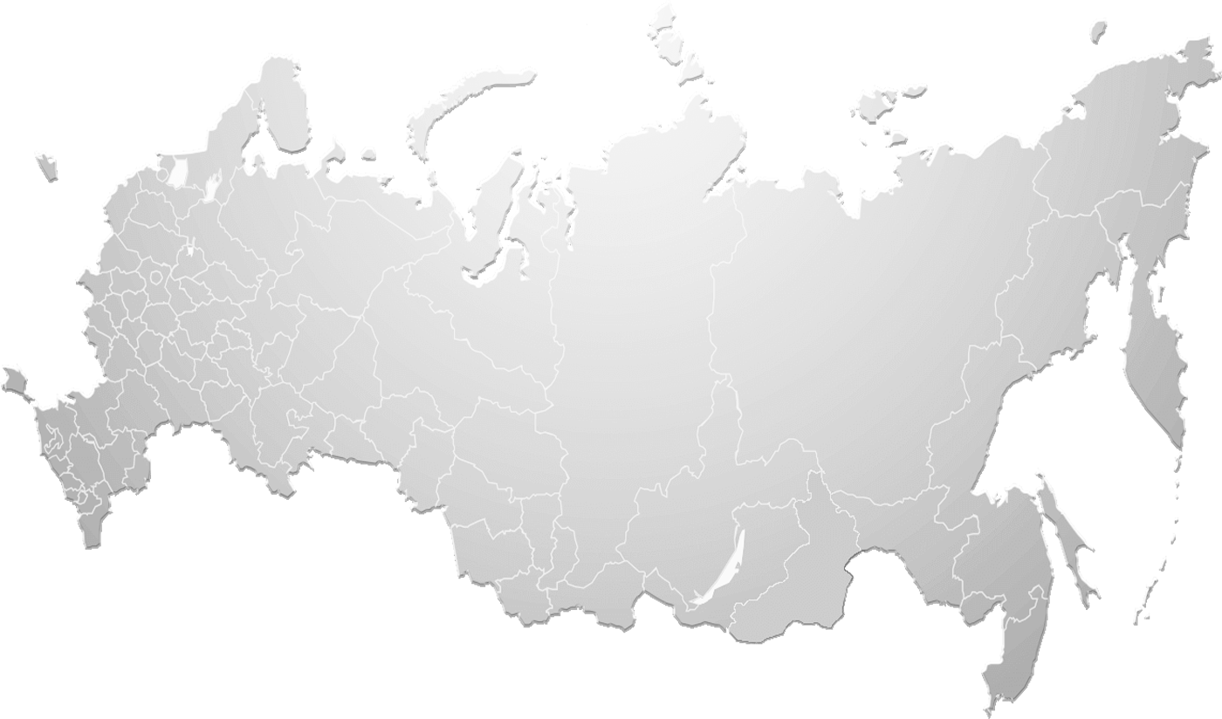
Создание современной поликлинической экосистемы в городах
Основные характеристики проекта
Обслуживание одной поликлиникой не менее 30 000 прикрепленного населения
(для устойчивости финансовой модели)
Строительство, реконструкция, капитальный ремонт объектов здравоохранения в соответствии с потребностью субъекта РФ
Поликлиника
Фельдшерско-акушерский пункт, врачебная амбулатория
Мобильные медицинские комплексы
Внедрение цифровых медицинских технологий
(в т.ч. телемедицинских)
Качественное оказание медицинской помощи, эффективное использование площадей (высокий уровень квалификации медицинского персонала, внедрение лучших мировых практик, «умные» решения, в т.ч. цифровых)
Обслуживание взрослого и детского населения
Бюджетные средства (бюджет субъекта РФ, средства ОМС, Федеральный бюджет) и частные инвестиции для оказания бесплатной, качественной и доступной медицинской помощи
7

Slide 11
Как выглядит типовой проект
1
СУБЪЕКТ РФ/КОНЦЕДЕНТ
3
Подбор земельных участков
Подтверждение объемов по ОМС
Конкурсные процедуры
Капитальный грант (30%-45%)
Плата концедента
Плата за ВМП (РБ+ФБ)
ТФОМС
4
Прямое соглашение
8
Коммерческие банки
5
КОНЦЕССИОНЕР (SPV)
ОПЕРАТОР
2
ИНВЕСТОР
9
10
Оказание медицинских услуг по ОМС
Оказание медицинских услуг за счет регионального и федерального бюджетов
Оказание платных медицинских услуг
7
Пациенты
6
Объект концессии
Разработка концепции организации амбулаторно-поликлинической помощи
Вложение в УК / предоставление займа
Подготовка проекта / Заключение концессионного соглашения
Заключение прямого соглашения
Финансирование концессионера
Финансирование строительства объекта концессии
Оказание прикрепленному населению качественной доступной медицинской помощи
Оплата за оказание медицинской помощи
Возврат финансирования
Дивиденды / возврат вложенных средств
1
5
9
2
6
10
3
7
4
8
5

